Slide 1
Проведение областной профилактической недели от несчастных случаев и детского травматизма «Жизнь! Здоровье! Красота!»
МБОУ г. Иркутска СОШ № 42

Slide 2
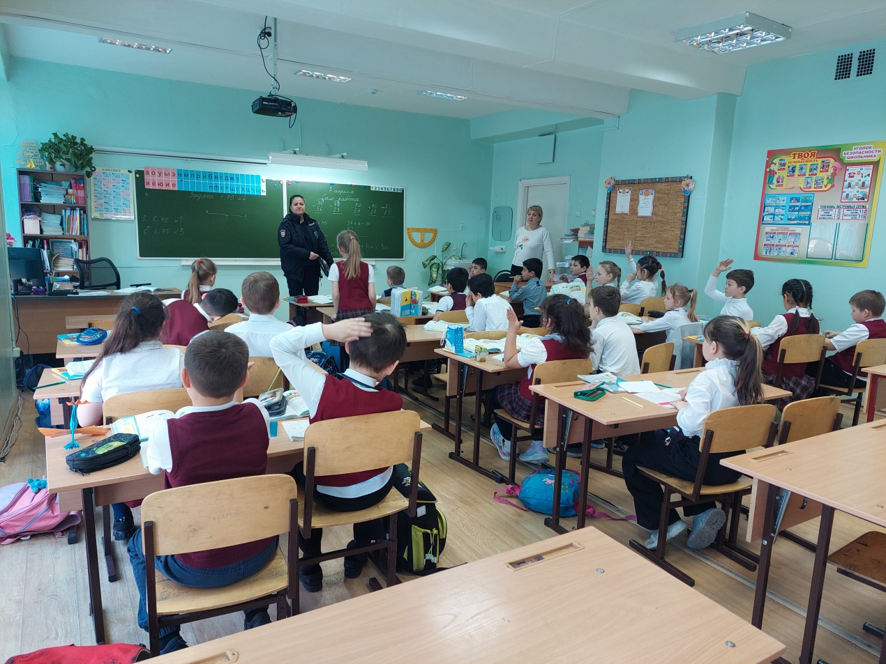
Классный час с участием инспектора ОДН ОП-8 МУ МВД России «Иркутское»
«Следи за собой. Будь осторожен» (профилактика рискованного поведения)

Slide 3
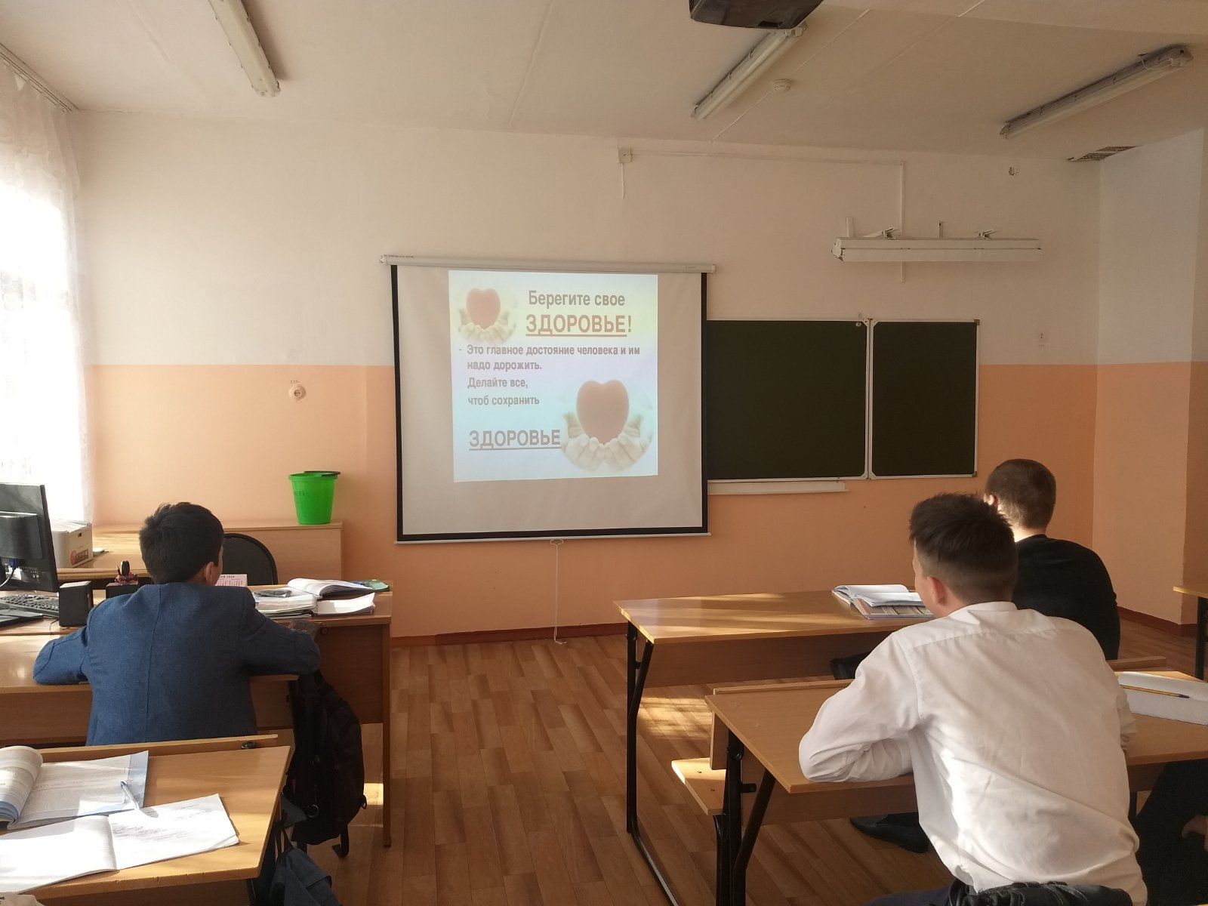
Классный час на тему
«Жизнь! Здоровье! Красота!»

Slide 4
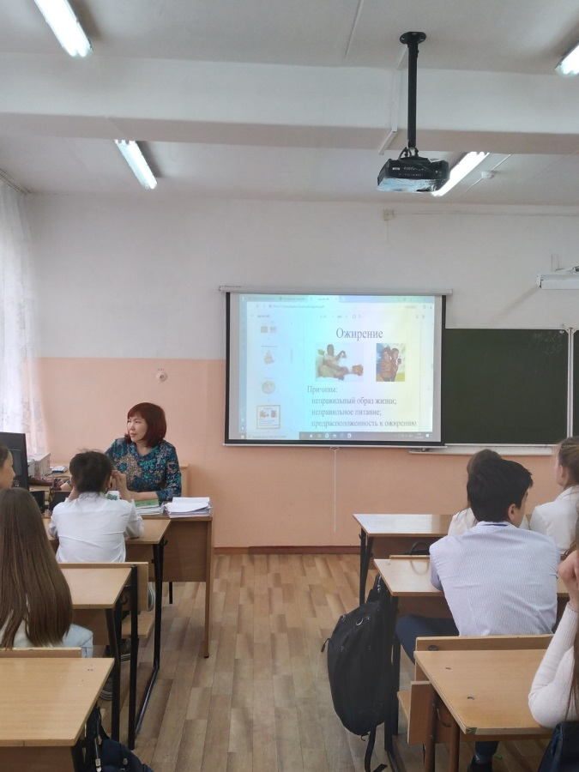
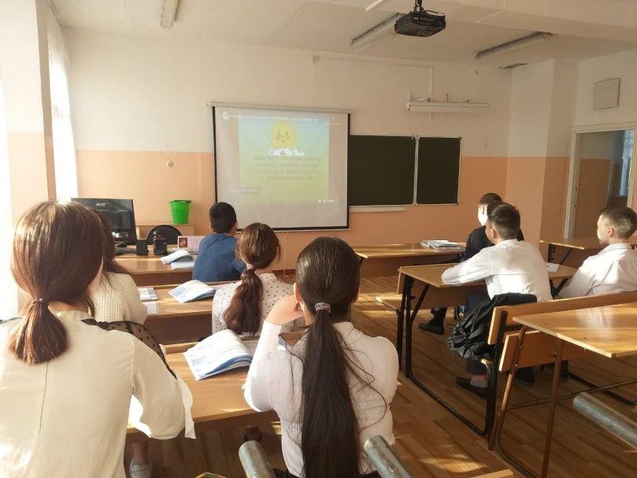
Классный час на тему:
«Идеальный вес - какой он?»

Slide 5
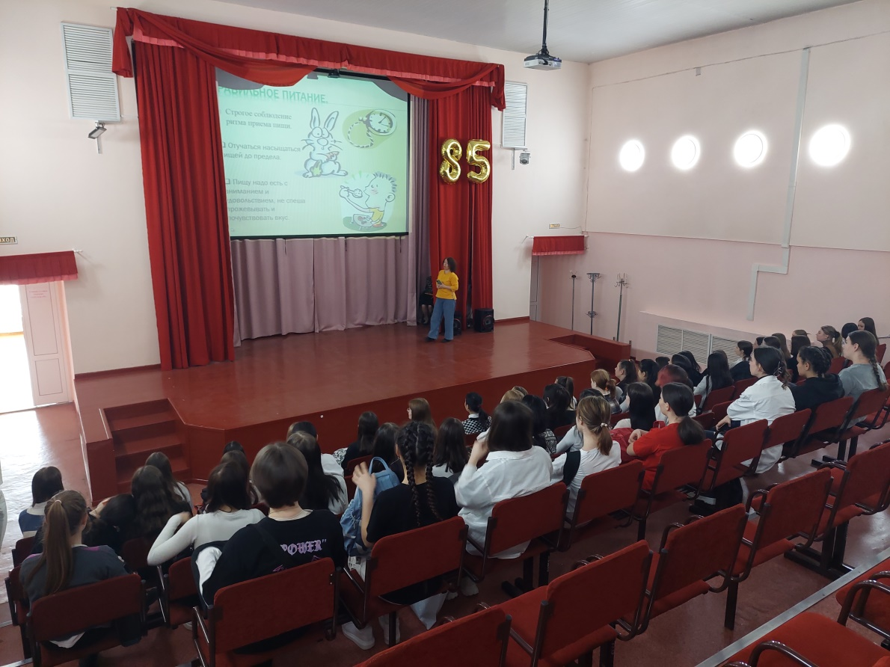
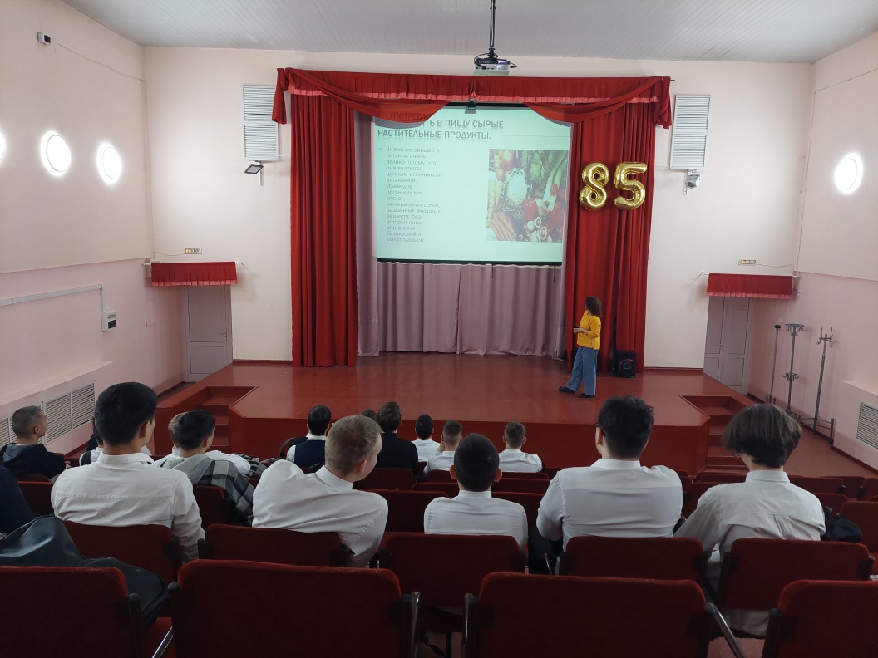
Классный час на тему:
«Азбука питания. Зачем мы едим?»

